Slide 1
BASIC
ENGLISH
GRAMMAR

Slide 2
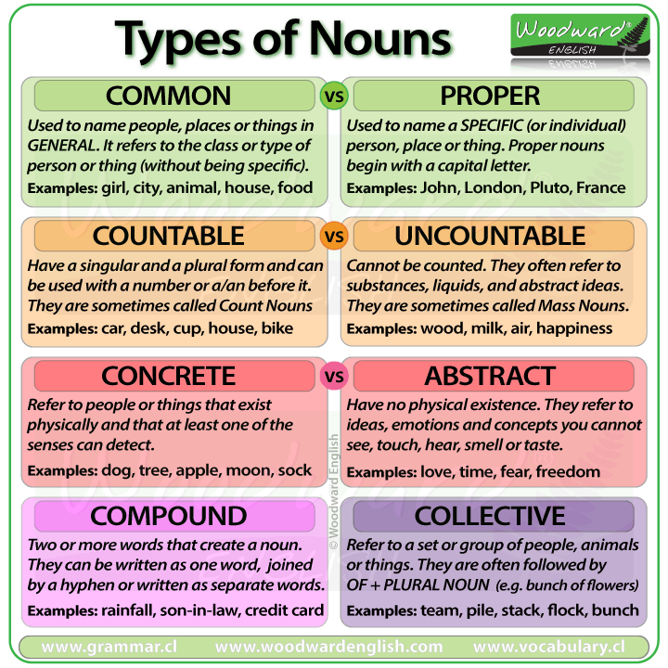
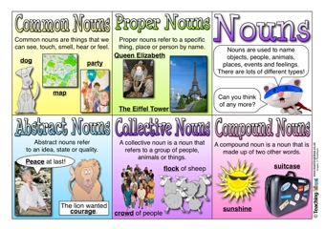
El sustantivo

Slide 3
EL SUSTANTIVO
¿MAYÚSCULA ó minúscula?
Como en español, en inglés normalmente escribimos los nombres o sustantivos con la primera letra en minúscula, excepto:
Al principio de una frase Ej: Hello! Los topónimos (nombres de lugares geográficos): England, Everest, Ebro Los gentilicios (nacionalidades). Spain, England, France Los idiomas: Spanish, English, French Las religiones: Catholic, Christian, Muslim, Jewish, Hindu Los días de la semana, los meses del año y periodos vacacionales: Monday, November, Christmas, Easter Los nombres propios: Paul, Elisabeth, Big Ben, Buckingham Palace

Slide 4
La mayoría de los sustantivos forman el plural añadiendo:
-s.
EL SUSTANTIVO
Formación del plural
SINGULAR | PLURAL
Pen (bolígrafo) Pencil (lápiz) Book (libro) Rubber (borrador) Ruler (regla) Boy (chico) Girl (chica) Toy (juguete) | Pens Pencils Books Rubbers Rulers Boys Girls Toys

Slide 5
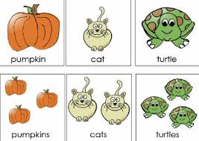
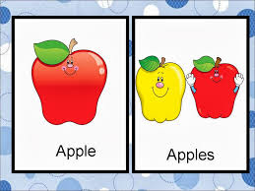
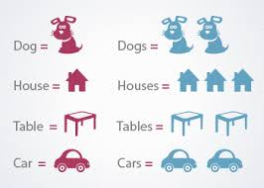
EL SUSTANTIVO
Formación del plural

Slide 6
Las palabras terminadas en:
-s, -ss, -sh, -ch, -x, -z
forman el plural añadiendo -es
EL SUSTANTIVO
Formación del plural
Excepciones a la regla anterior
Terminaciones | SINGULAR | PLURAL
- s | bus (autobús) | buses
- ss | class (clase) | classes
- sh | brush (cepillo) | brushes
-ch | watch (reloj) | watches
-x | box (caja) | boxes
-z | buzz (zumbido) | buzzes

Slide 7
Existen otras formaciones del plural para los sustantivos que acaban en:
EL SUSTANTIVO
Formación del plural
Excepciones:
 | SINGULAR | PLURAL | SINGULAR | PLURAL
(a veces) consonante + o | potato (patata) tomato (tomate) | potatoes tomatoes | photo kilo | photos kilos
consonante + y | lady (señora) story (historia) baby (bebé) | ladies stories babies
-f, -fe | wife (esposa) knife (cuchillo) shelf (estante) | wives knives shelves | cliff | cliffs
* La palabra scarf (bufanda) tiene dos plurales | scarves, scarfs

Slide 8
Algunos sustantivos tienen un plural irregular.
EL SUSTANTIVO
Formación del plural
SINGULAR | PLURAL
child(niño) man (hombre) woman(mujer) foot (pie) tooth (diente) mouse (ratón) penny (penique) | children men woman feet teeth mice pence

Slide 9
Homework (deberes)
That is a lot of homework = Son muchos deberes
Shopping (compra)
I love going shopping = Me encanta ir de compras
Fish (pez, peces, pescado)
I like fish = Me gusta el pescado
There are two fish in the fridge = Hay dos pescados en el frigorífico
Sheep (oveja, ovejas)
Sheep like eating grass
EL SUSTANTIVO
Formación del plural
Algunos sustantivos carecen de plural:

Slide 10
Algunos nombres sólo se utilizan en plural:
EL SUSTANTIVO
Formación del plural
Clothes (ropa)
I love your clothes = Me encanta tu ropa
Trousers (pantalón, pantalones)
My new trousers are black = Mi pantalón nuevo es negro
Shorts (pantalón corto)
My shorts are yellow = Mi pantalón corto es amarillo
Scissors (tijeras)
Where are the scissors? = ¿Dónde están las tijeras?

Slide 11
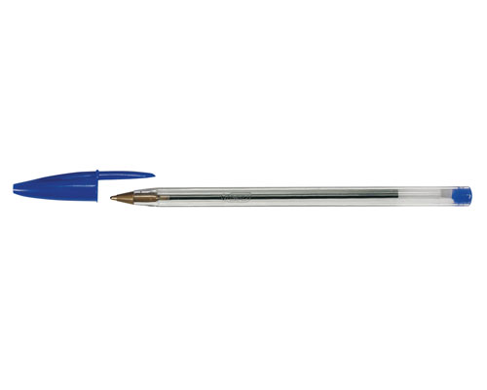
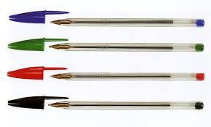
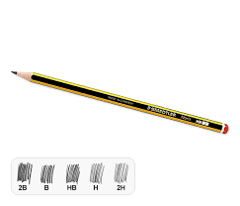
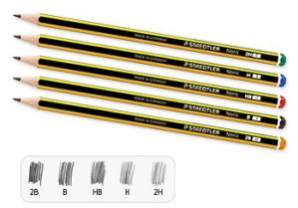
SINGULAR
It is a book
It is a pen
It is a pencil
PLURAL
They are books
They are pens
They are pencils
What is this?
What are they?
What are they?
EL SUSTANTIVO

Slide 12
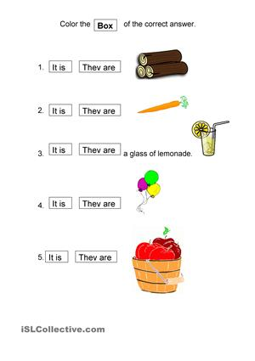

Slide 13
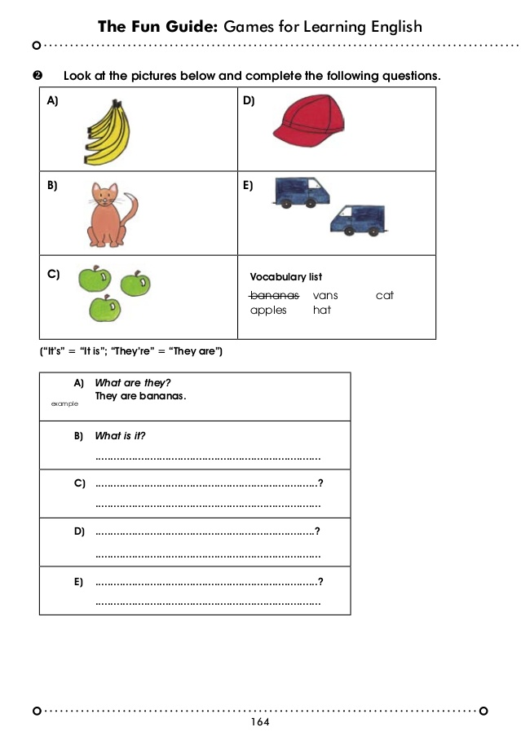

Slide 14
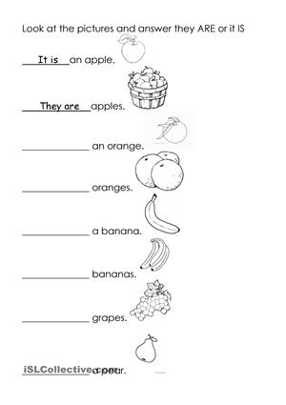

Slide 15
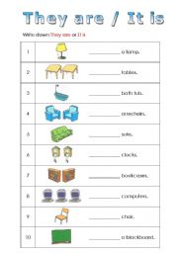
º

